Slide 1
bc_basis / bc_field 説明図（全15枚）
・各スライドはPNG画像を配置しています（移動・拡大縮小・トリミング可能）
・図中テキストをPowerPoint上で編集したい場合は、該当図を図形で再作図する版も作成できます。
1. 図A：従来入力 vs 提案入力の違い（説明用1枚絵）
2. 図B：bc_basis キャッシュ設計（実装説明用）
3. 図C：位相・波形 → 境界値 → bc_field（入力変換）
4. 図D：モデル種別ごとの注入位置（実装ガイド）
5. 図E：品質ゲートとフォールバック（運用説明用）
6. 図F：チャンバーのどこに着目？（境界面に注目）
7. 図G：プラズマのどこに着目？（RFシースとイオン加速）
8. 図H：境界影響の非局所伝播イメージ（ψg(x)）
9. 図I：材料（誘電体ε）を反映する拡張（κ=εの概念）
10. 図J：位相・波形で bc_field が変わる（時刻条件付き入力）
11. 図K：チャンバー着目点（境界グループ×材料×形状）
12. 図L：プラズマ着目点（RFシース→φ/E→IED/IAD）
13. 図M：bc_basis（ψg）= 境界影響の基底地図（前計算）
14. 図N：位相・波形注入（Vg(θ)→ΣVgψg→bc_field）
15. 図O：geometryが変わるとψgも変わる（hashで管理）

Slide 2
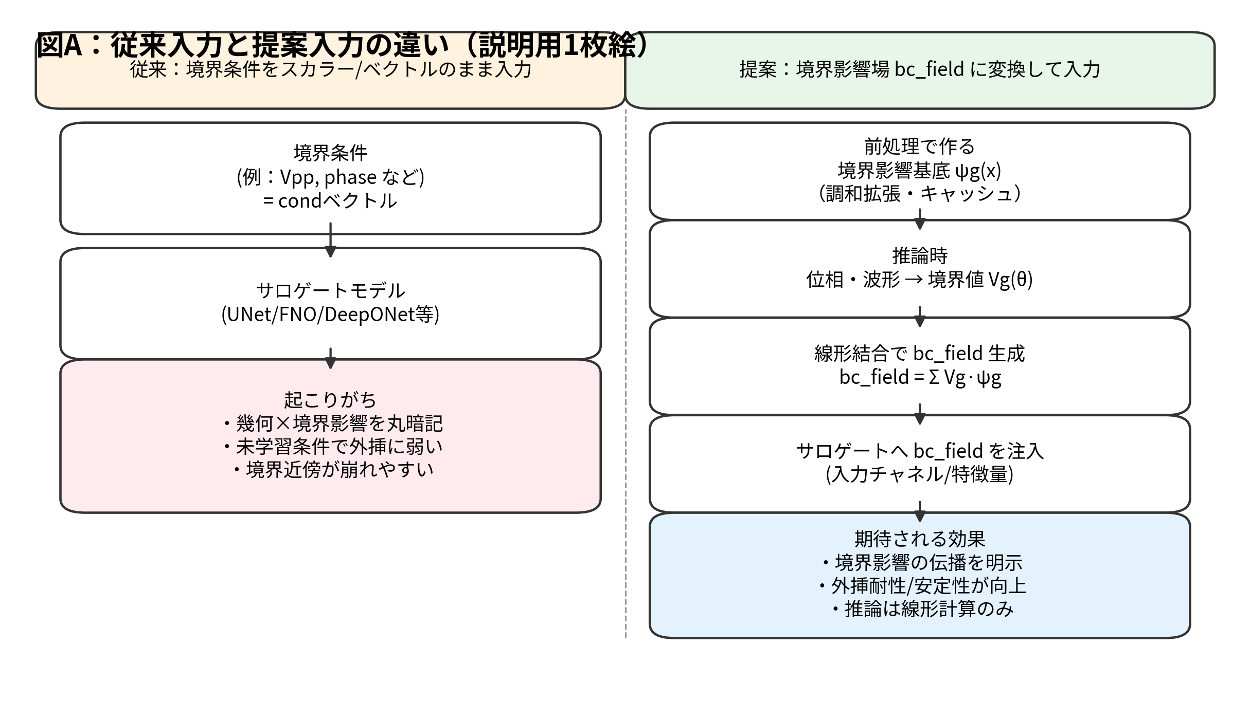
図A：従来入力 vs 提案入力の違い（説明用1枚絵）
注：図はPNG画像として埋め込み（移動・拡大縮小・トリミング可）。図中テキスト自体の編集が必要な場合は、図形/テキストで再作図できます。

Slide 3
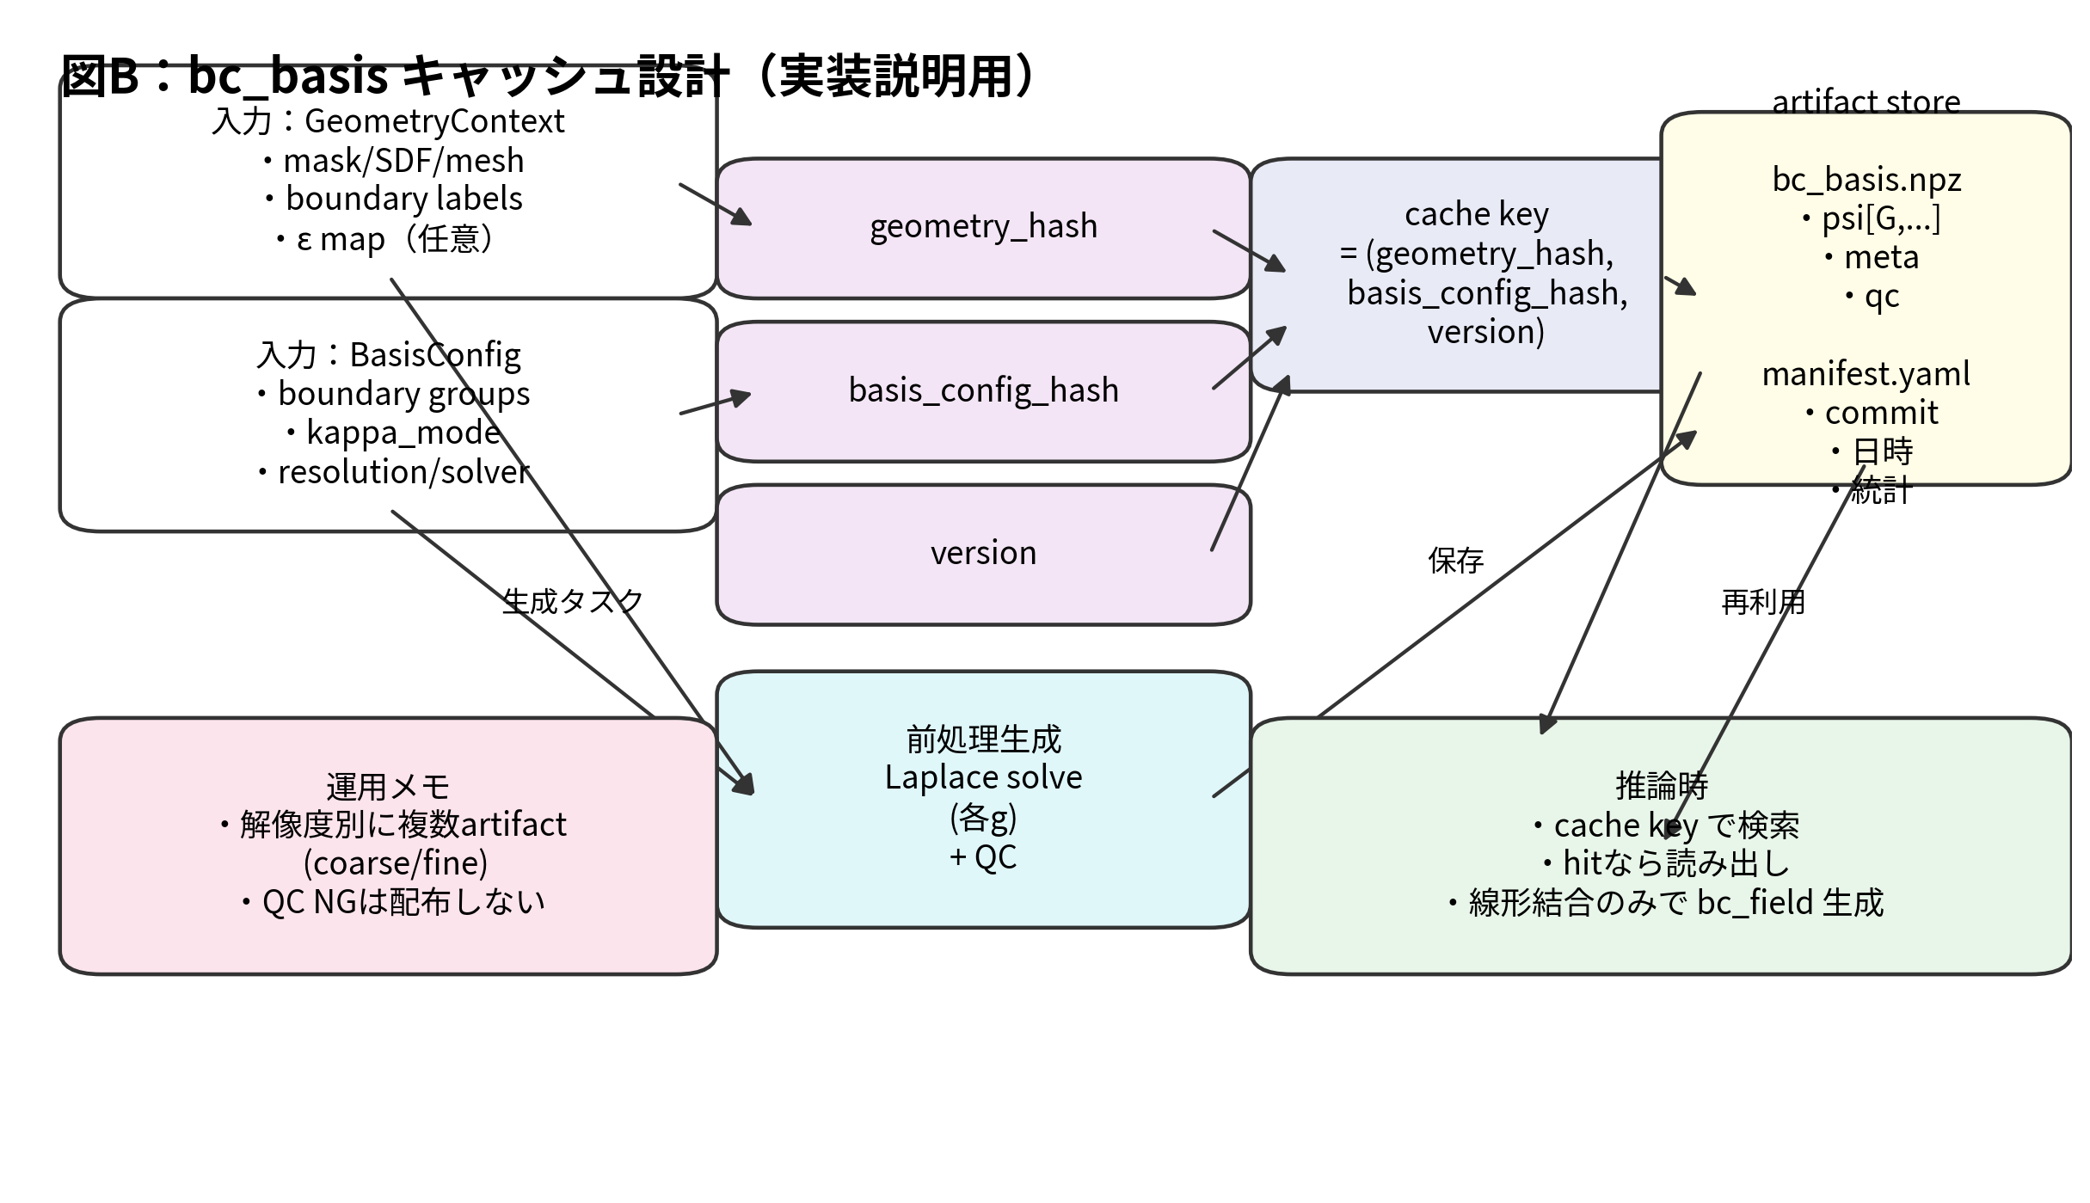
図B：bc_basis キャッシュ設計（実装説明用）
注：図はPNG画像として埋め込み（移動・拡大縮小・トリミング可）。図中テキスト自体の編集が必要な場合は、図形/テキストで再作図できます。

Slide 4
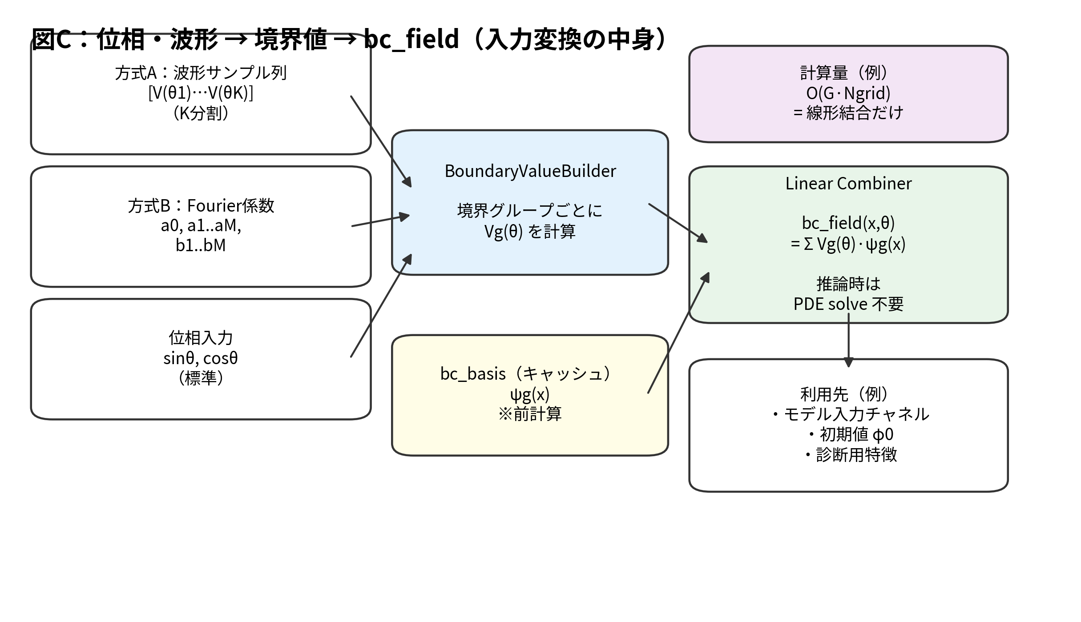
図C：位相・波形 → 境界値 → bc_field（入力変換）
注：図はPNG画像として埋め込み（移動・拡大縮小・トリミング可）。図中テキスト自体の編集が必要な場合は、図形/テキストで再作図できます。

Slide 5
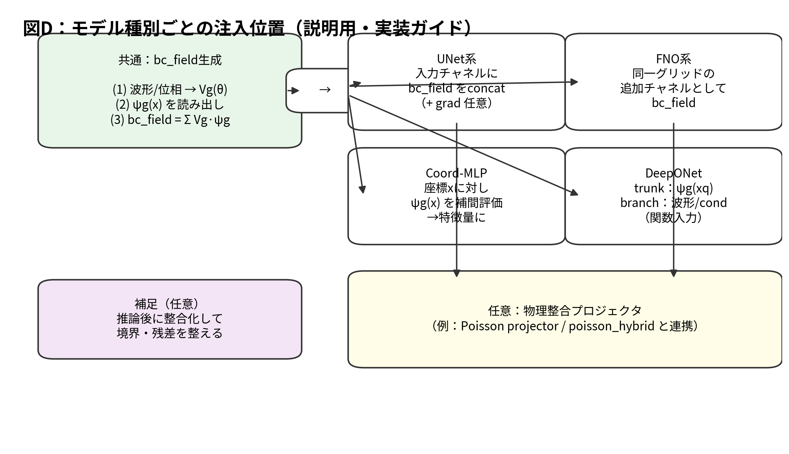
図D：モデル種別ごとの注入位置（実装ガイド）
注：図はPNG画像として埋め込み（移動・拡大縮小・トリミング可）。図中テキスト自体の編集が必要な場合は、図形/テキストで再作図できます。

Slide 6
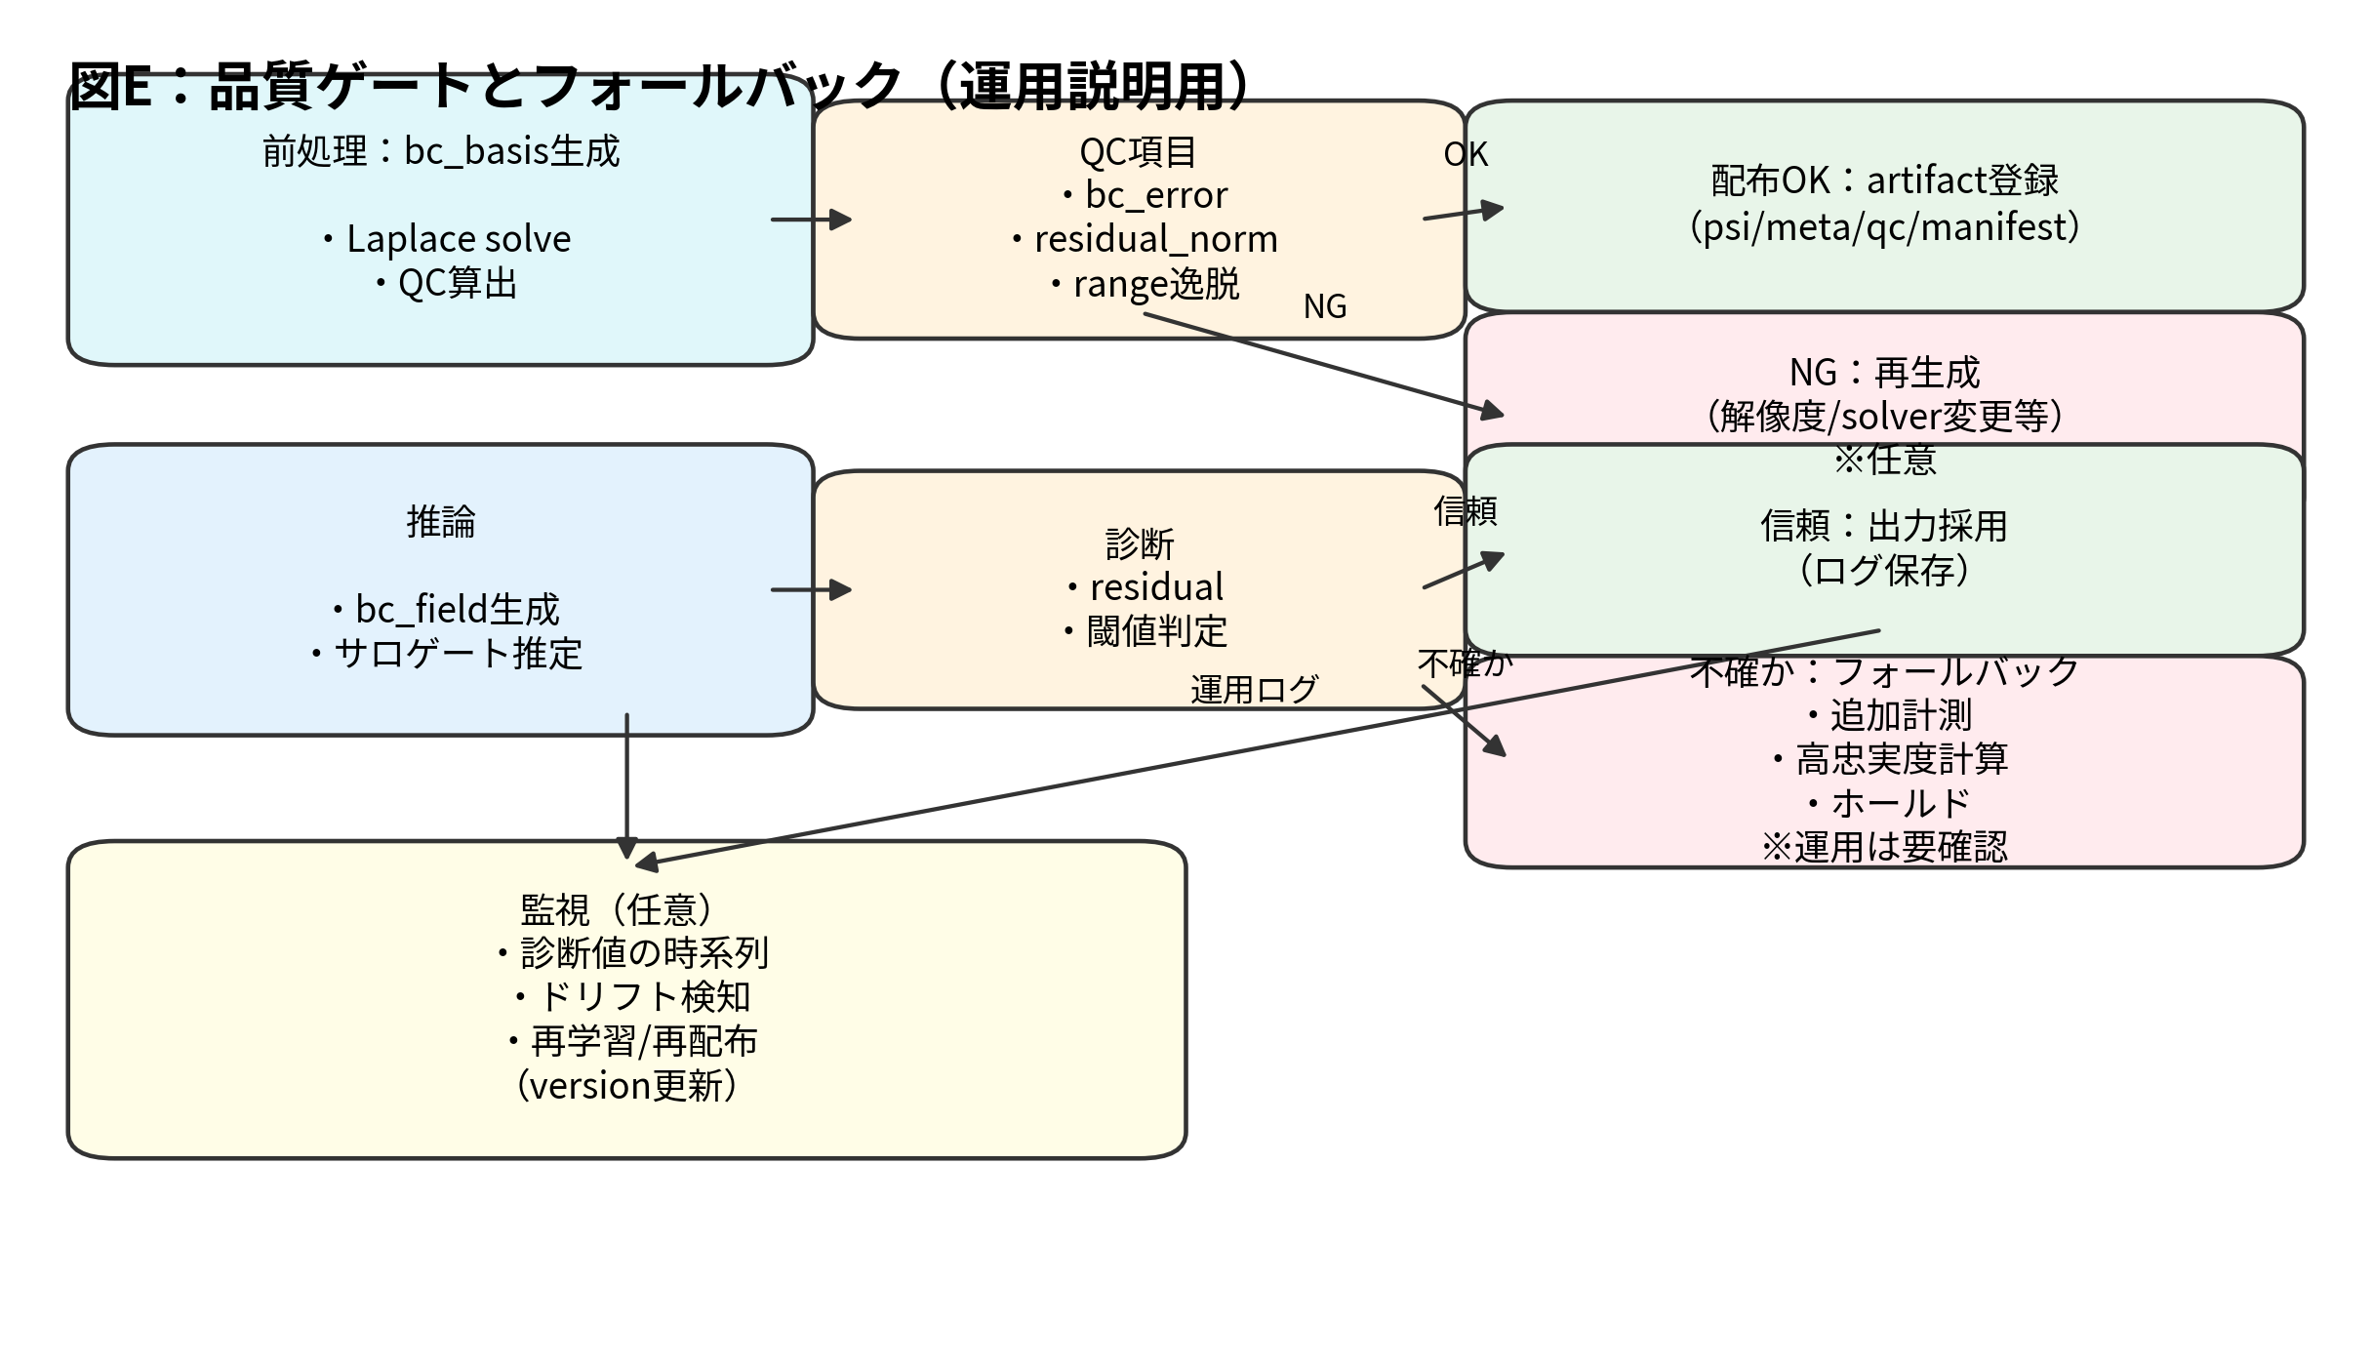
図E：品質ゲートとフォールバック（運用説明用）
注：図はPNG画像として埋め込み（移動・拡大縮小・トリミング可）。図中テキスト自体の編集が必要な場合は、図形/テキストで再作図できます。

Slide 7
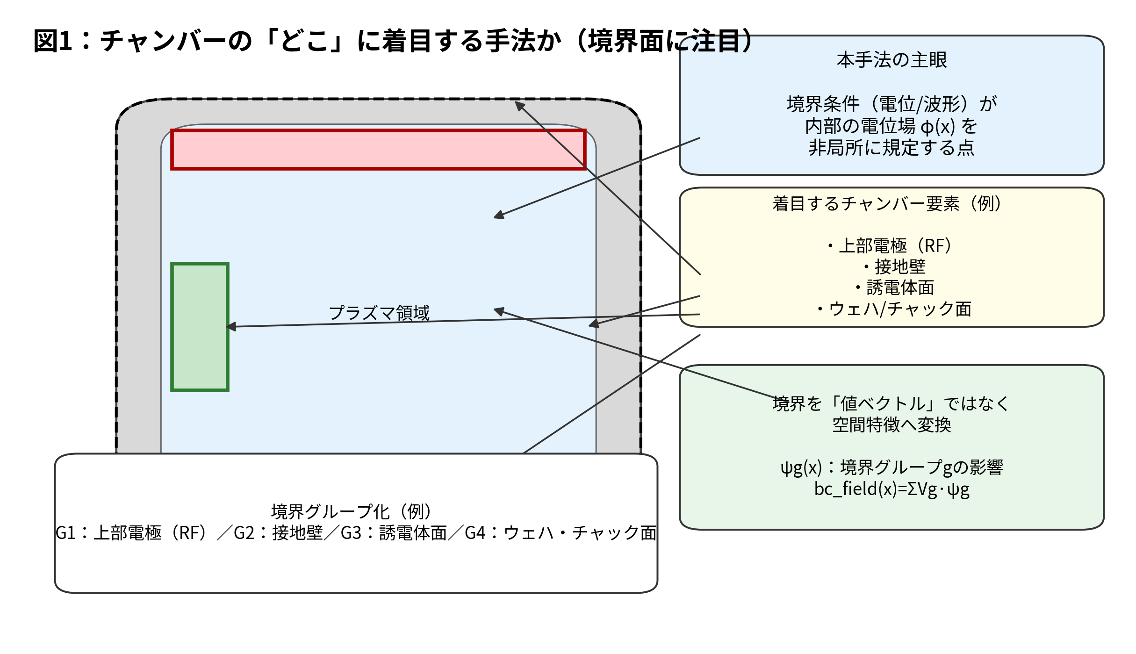
図F：チャンバーのどこに着目？（境界面に注目）
注：図はPNG画像として埋め込み（移動・拡大縮小・トリミング可）。図中テキスト自体の編集が必要な場合は、図形/テキストで再作図できます。

Slide 8
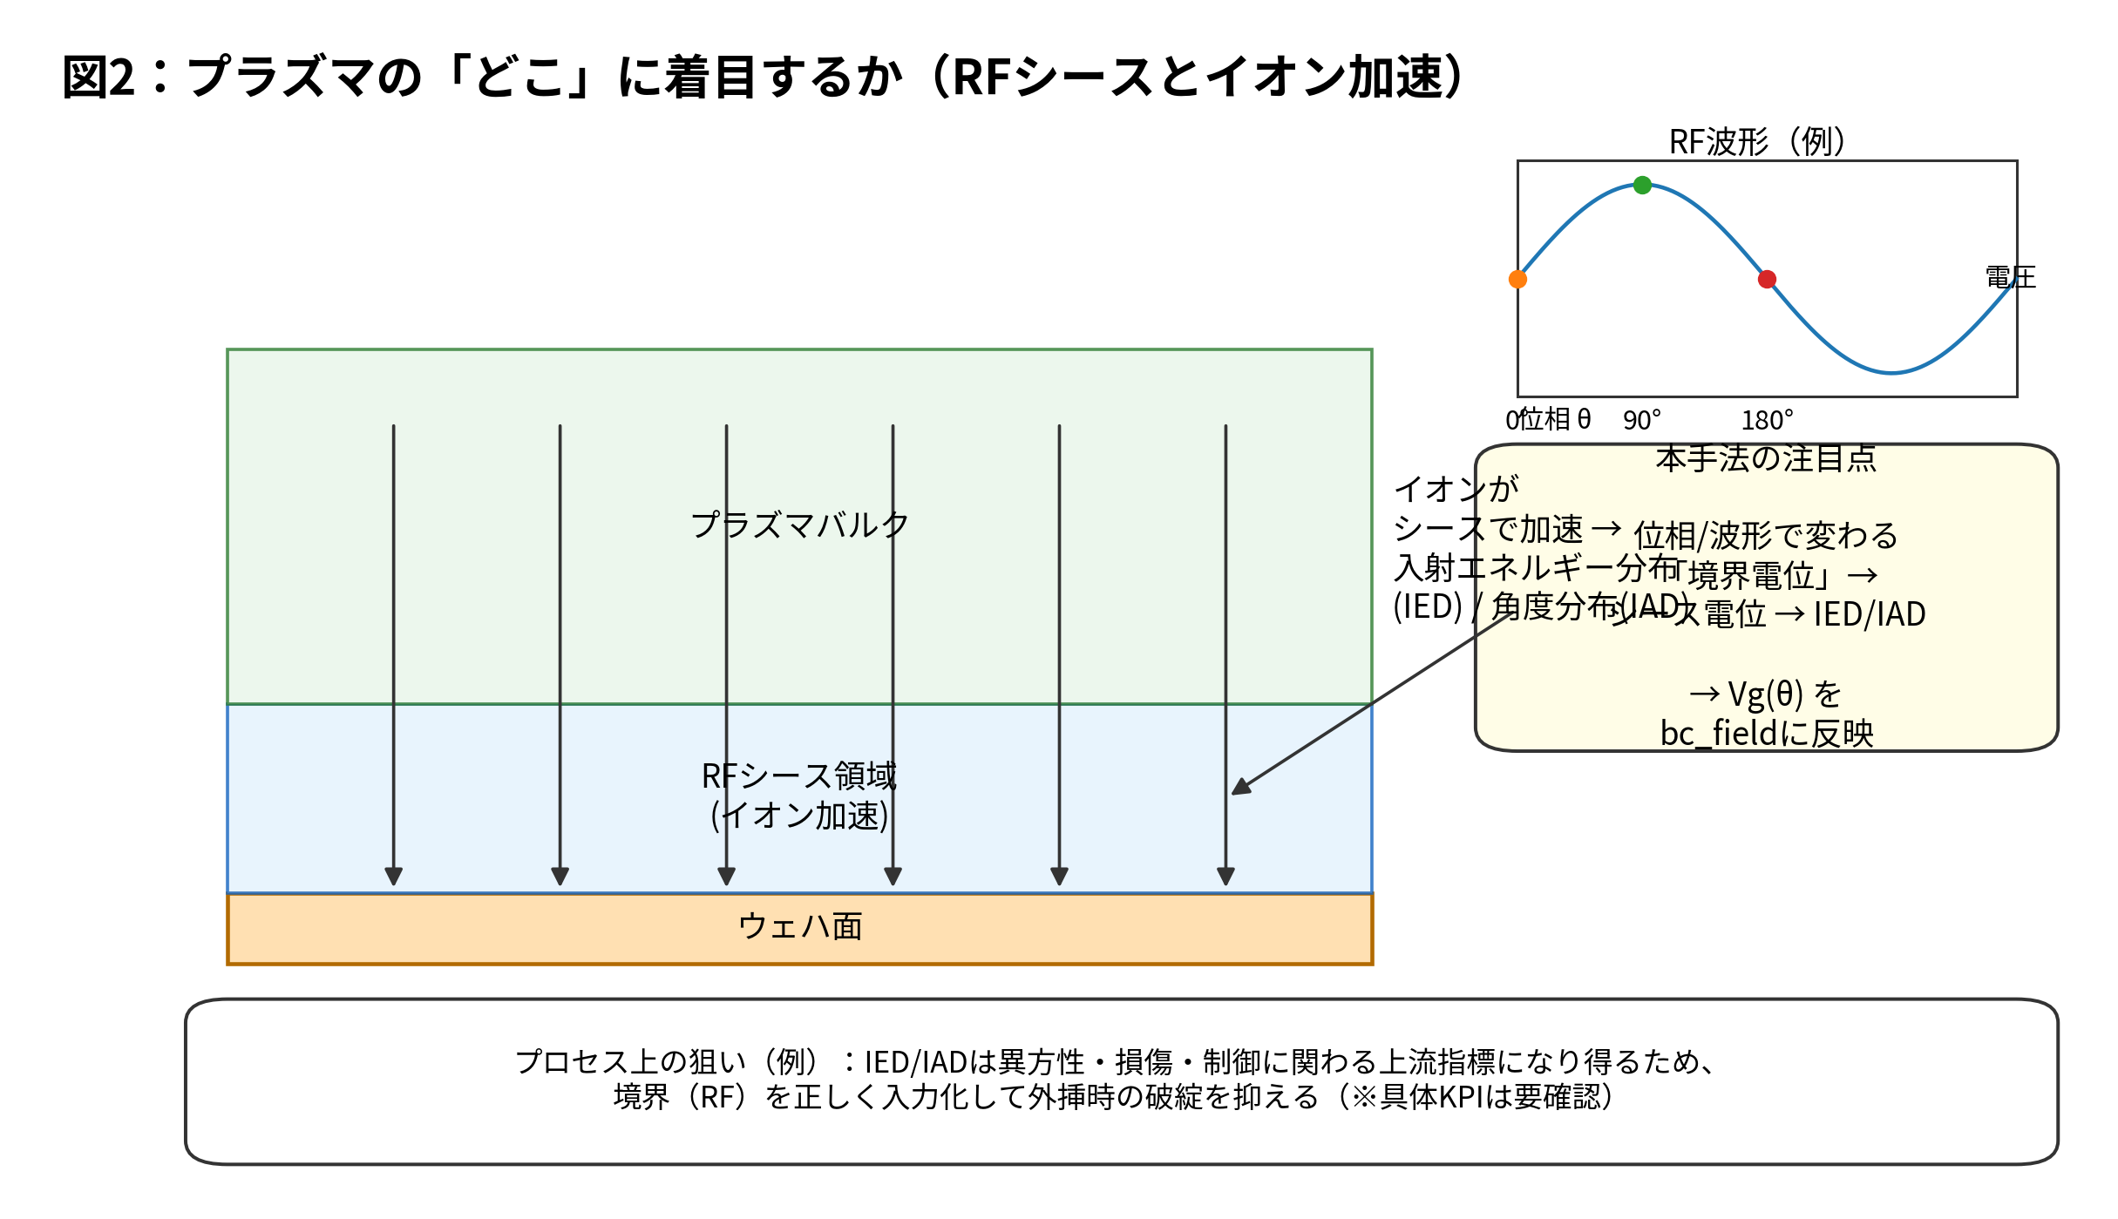
図G：プラズマのどこに着目？（RFシースとイオン加速）
注：図はPNG画像として埋め込み（移動・拡大縮小・トリミング可）。図中テキスト自体の編集が必要な場合は、図形/テキストで再作図できます。

Slide 9
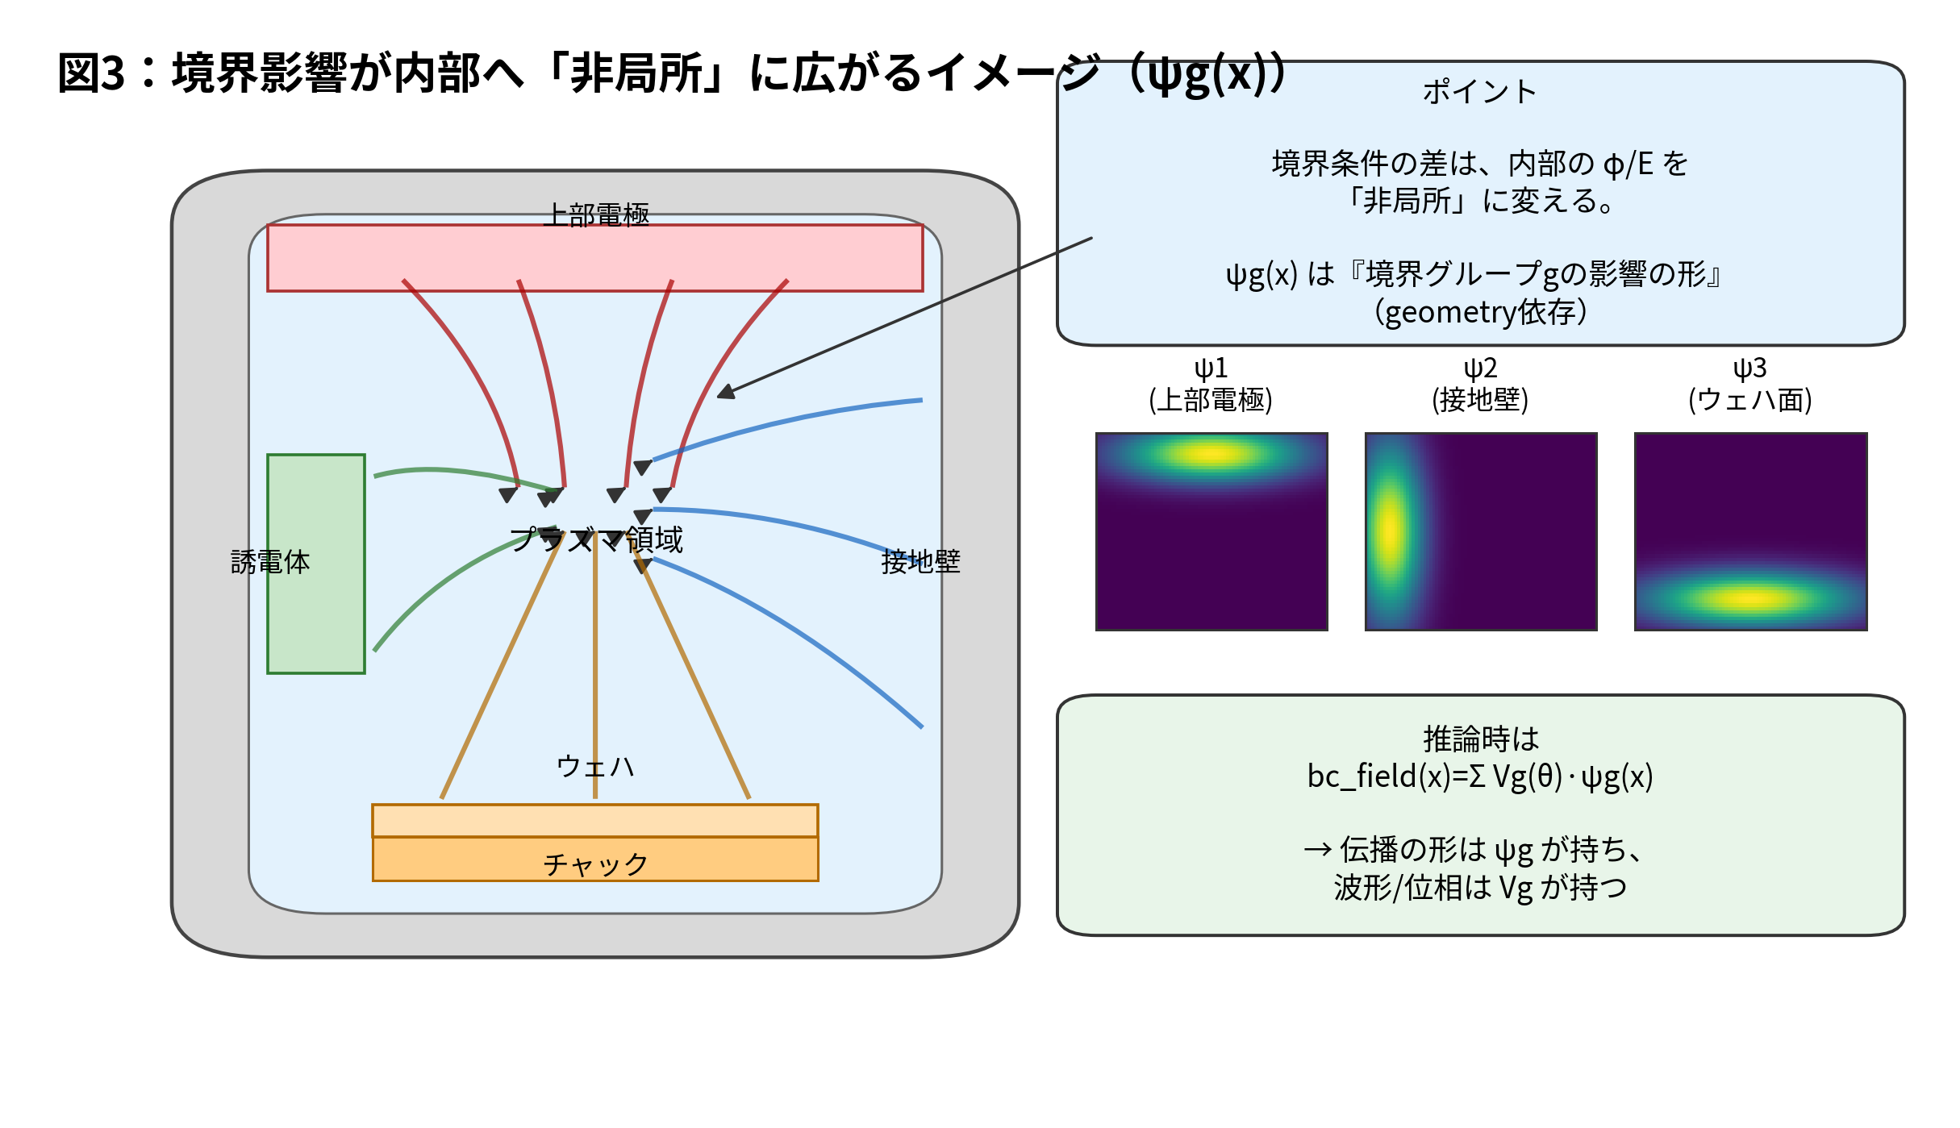
図H：境界影響の非局所伝播イメージ（ψg(x)）
注：図はPNG画像として埋め込み（移動・拡大縮小・トリミング可）。図中テキスト自体の編集が必要な場合は、図形/テキストで再作図できます。

Slide 10
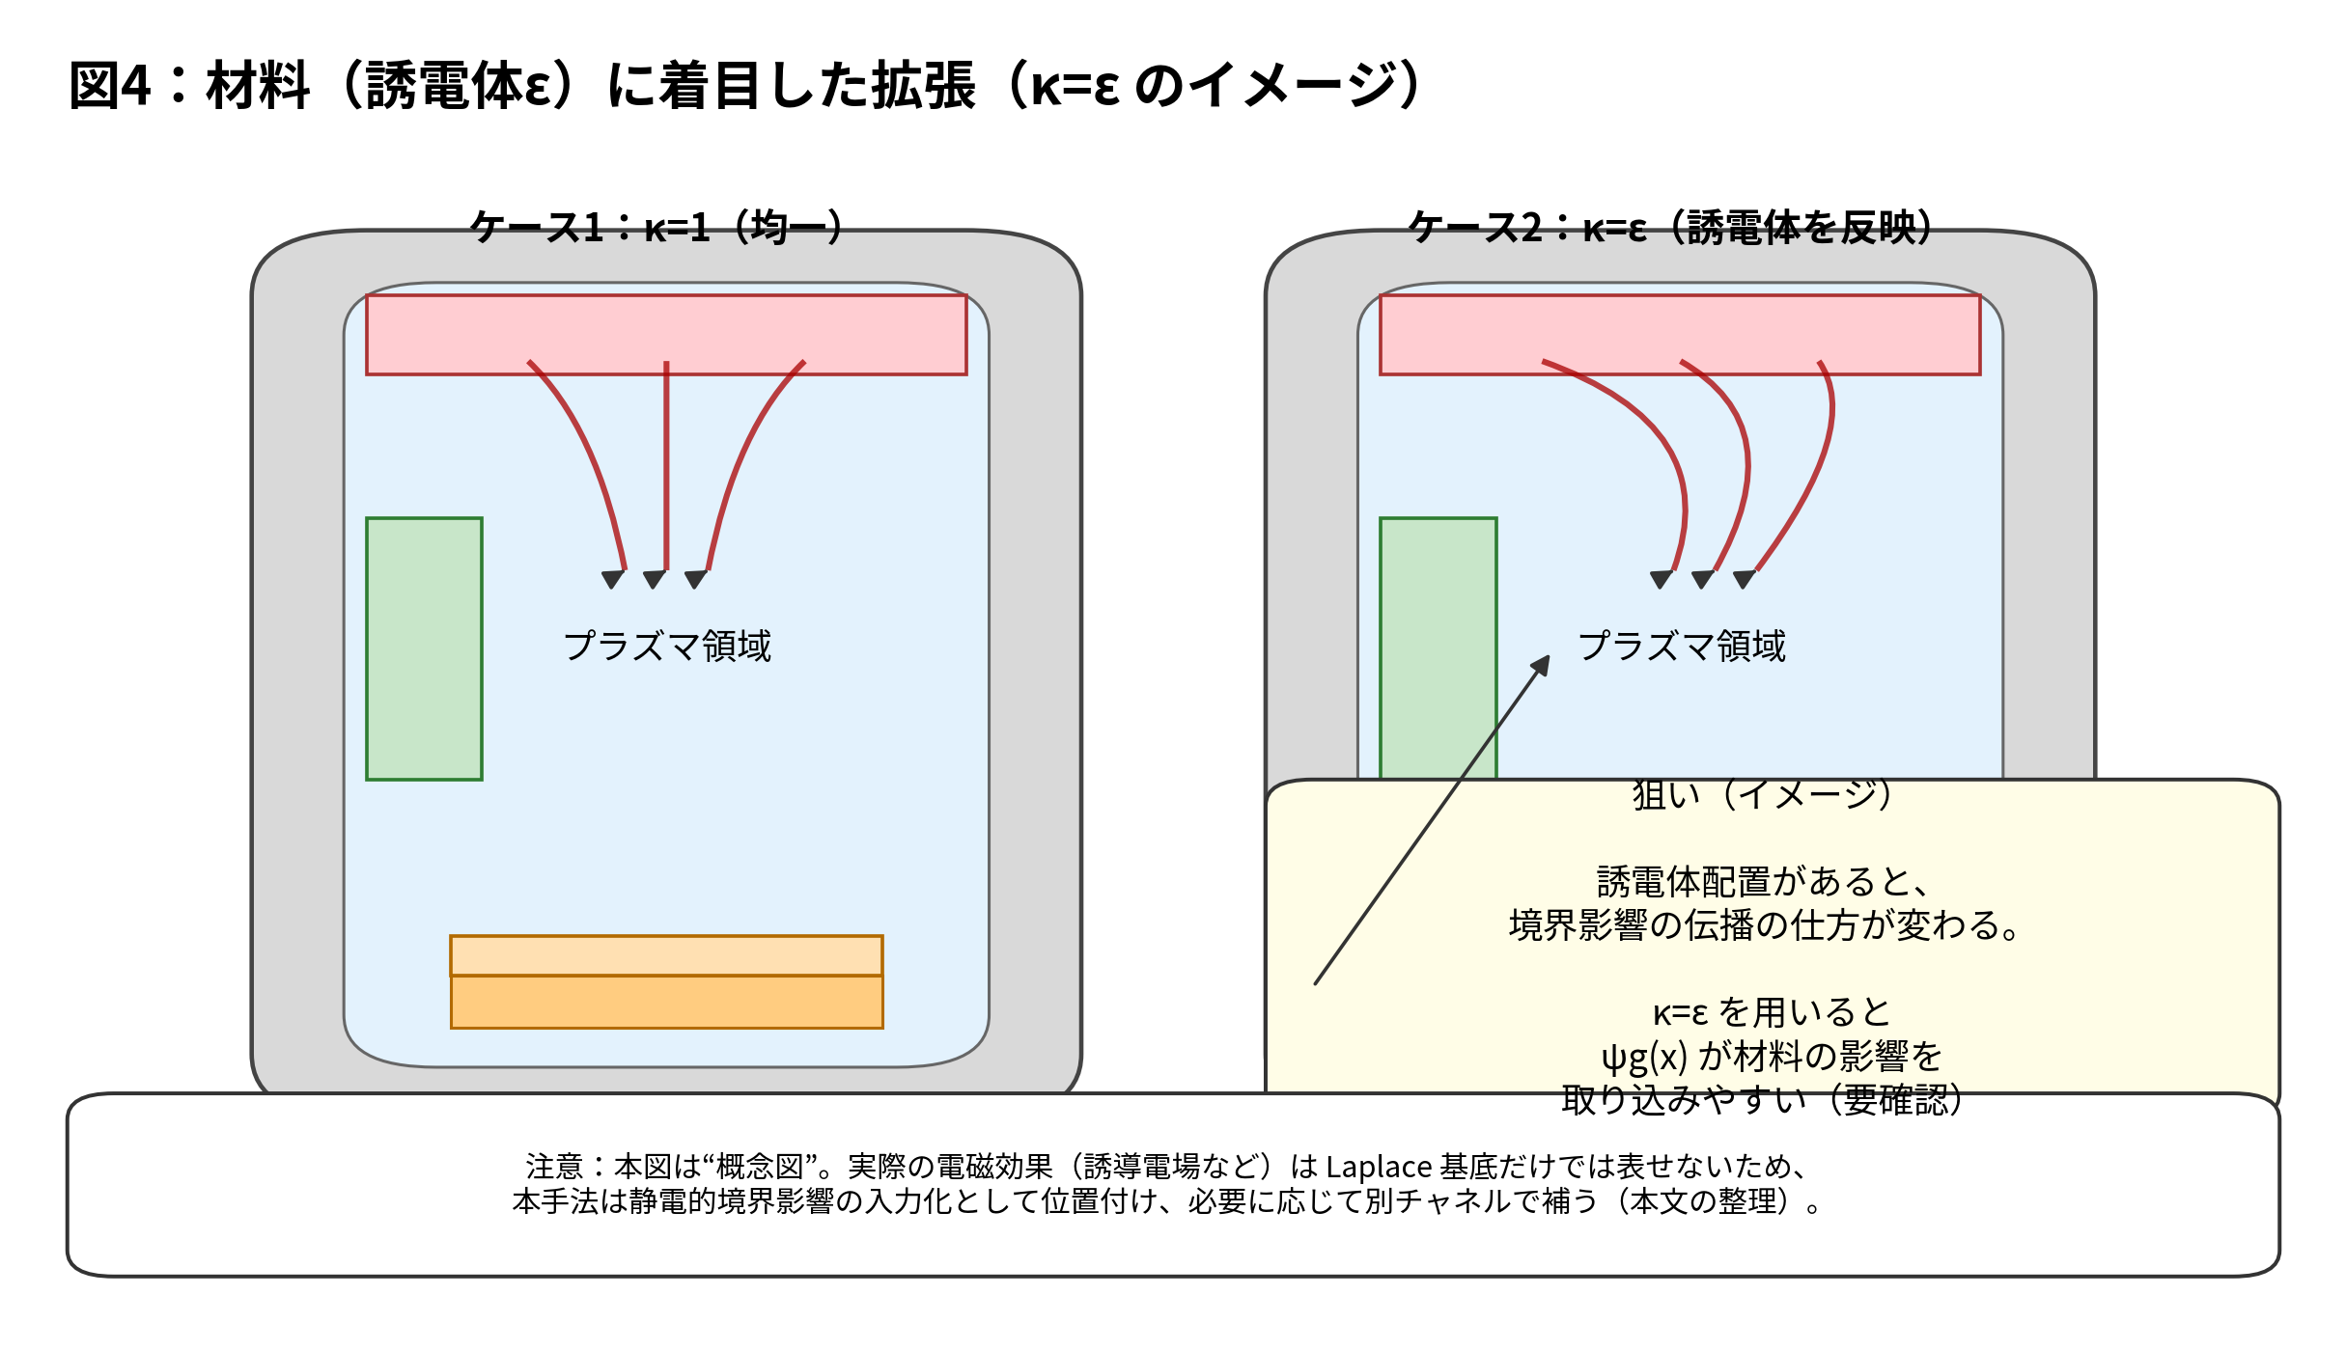
図I：材料（誘電体ε）を反映する拡張（κ=εの概念）
注：図はPNG画像として埋め込み（移動・拡大縮小・トリミング可）。図中テキスト自体の編集が必要な場合は、図形/テキストで再作図できます。

Slide 11
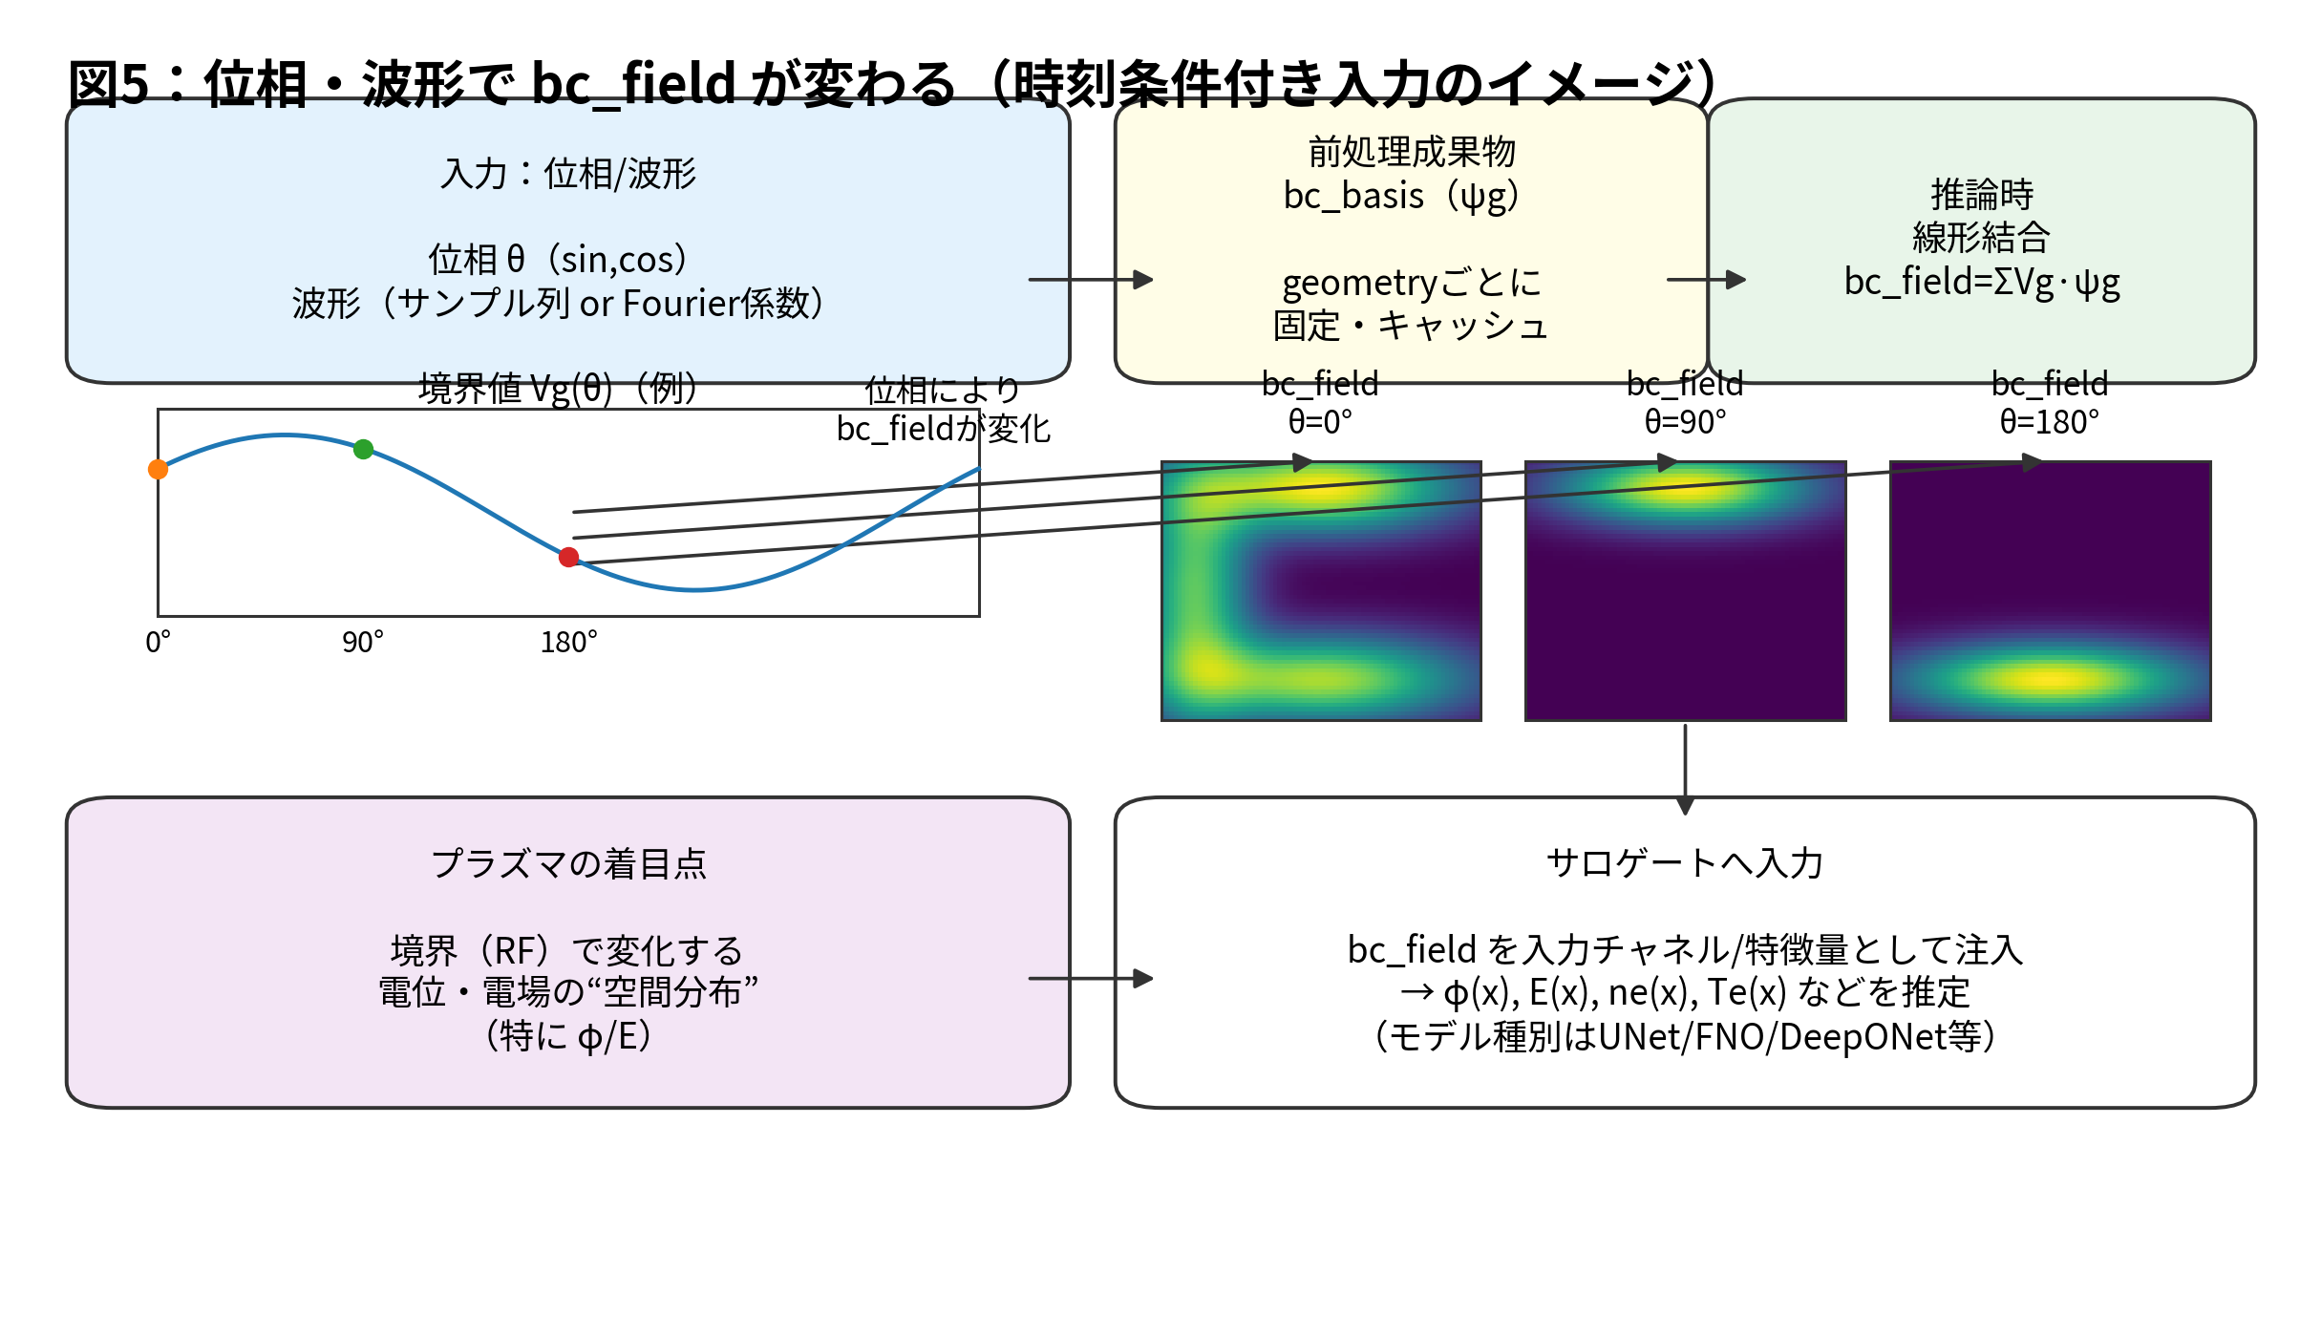
図J：位相・波形で bc_field が変わる（時刻条件付き入力）
注：図はPNG画像として埋め込み（移動・拡大縮小・トリミング可）。図中テキスト自体の編集が必要な場合は、図形/テキストで再作図できます。

Slide 12
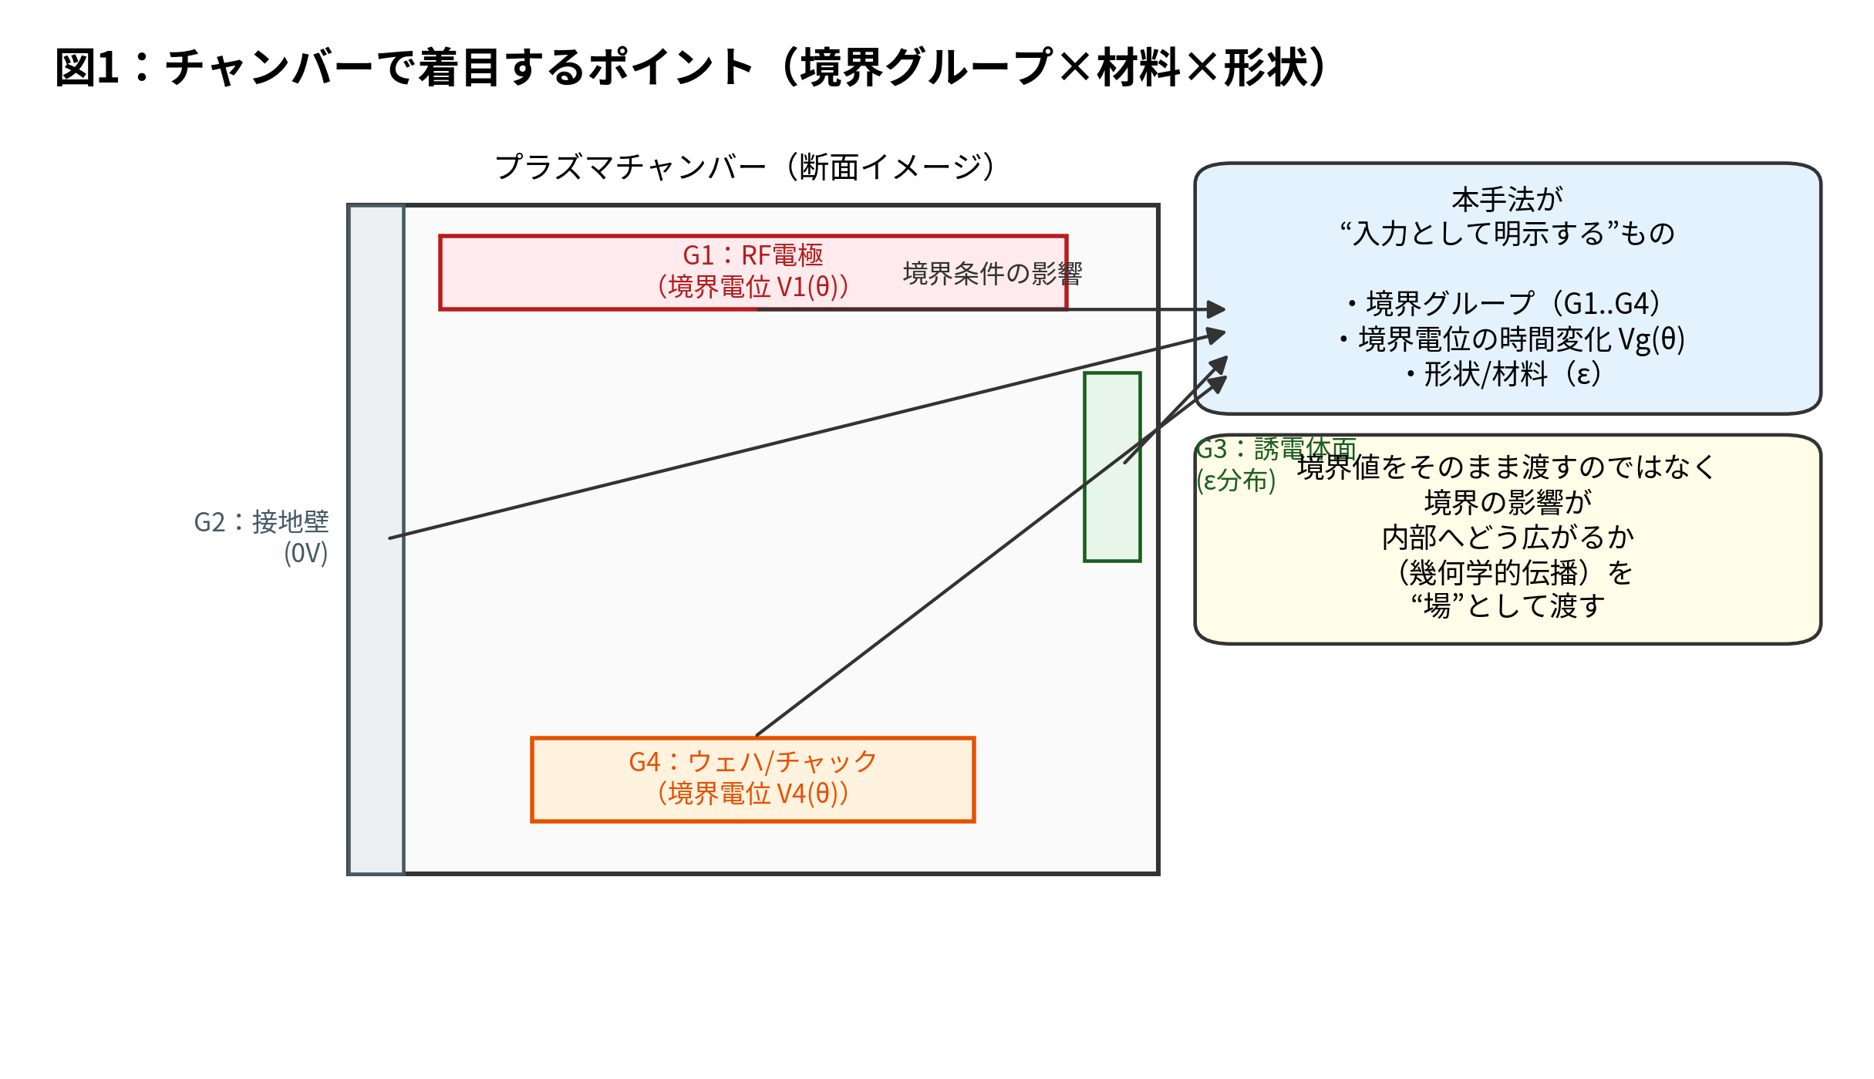
図K：チャンバー着目点（境界グループ×材料×形状）
注：図はPNG画像として埋め込み（移動・拡大縮小・トリミング可）。図中テキスト自体の編集が必要な場合は、図形/テキストで再作図できます。

Slide 13
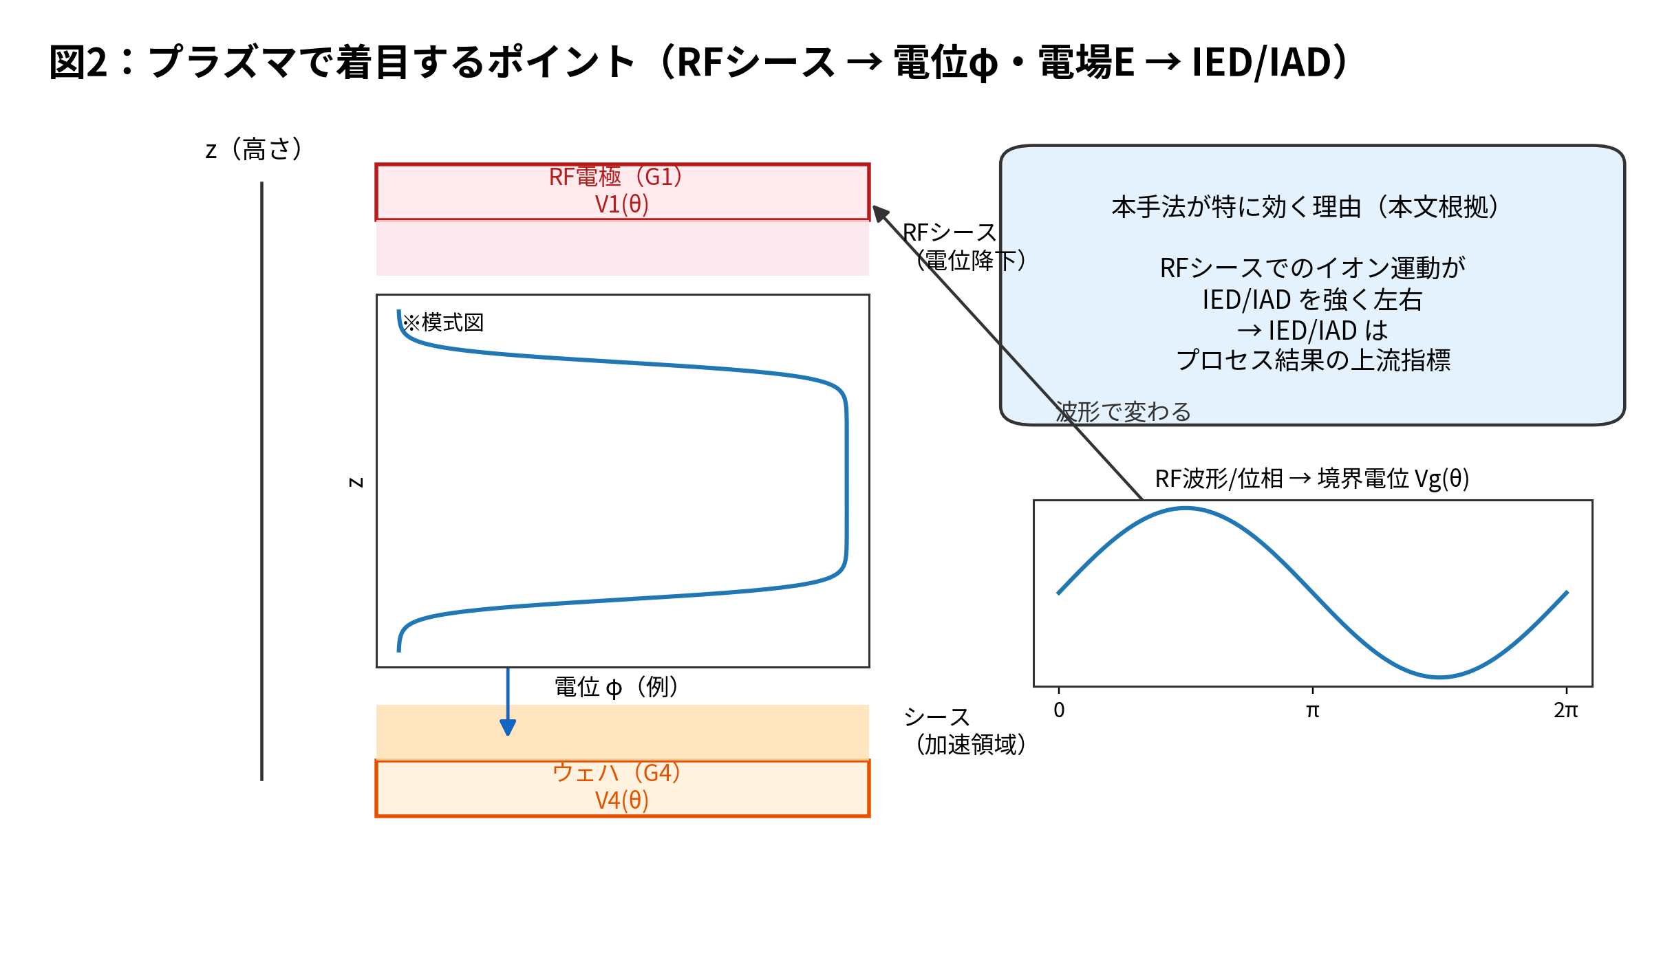
図L：プラズマ着目点（RFシース→φ/E→IED/IAD）
注：図はPNG画像として埋め込み（移動・拡大縮小・トリミング可）。図中テキスト自体の編集が必要な場合は、図形/テキストで再作図できます。

Slide 14
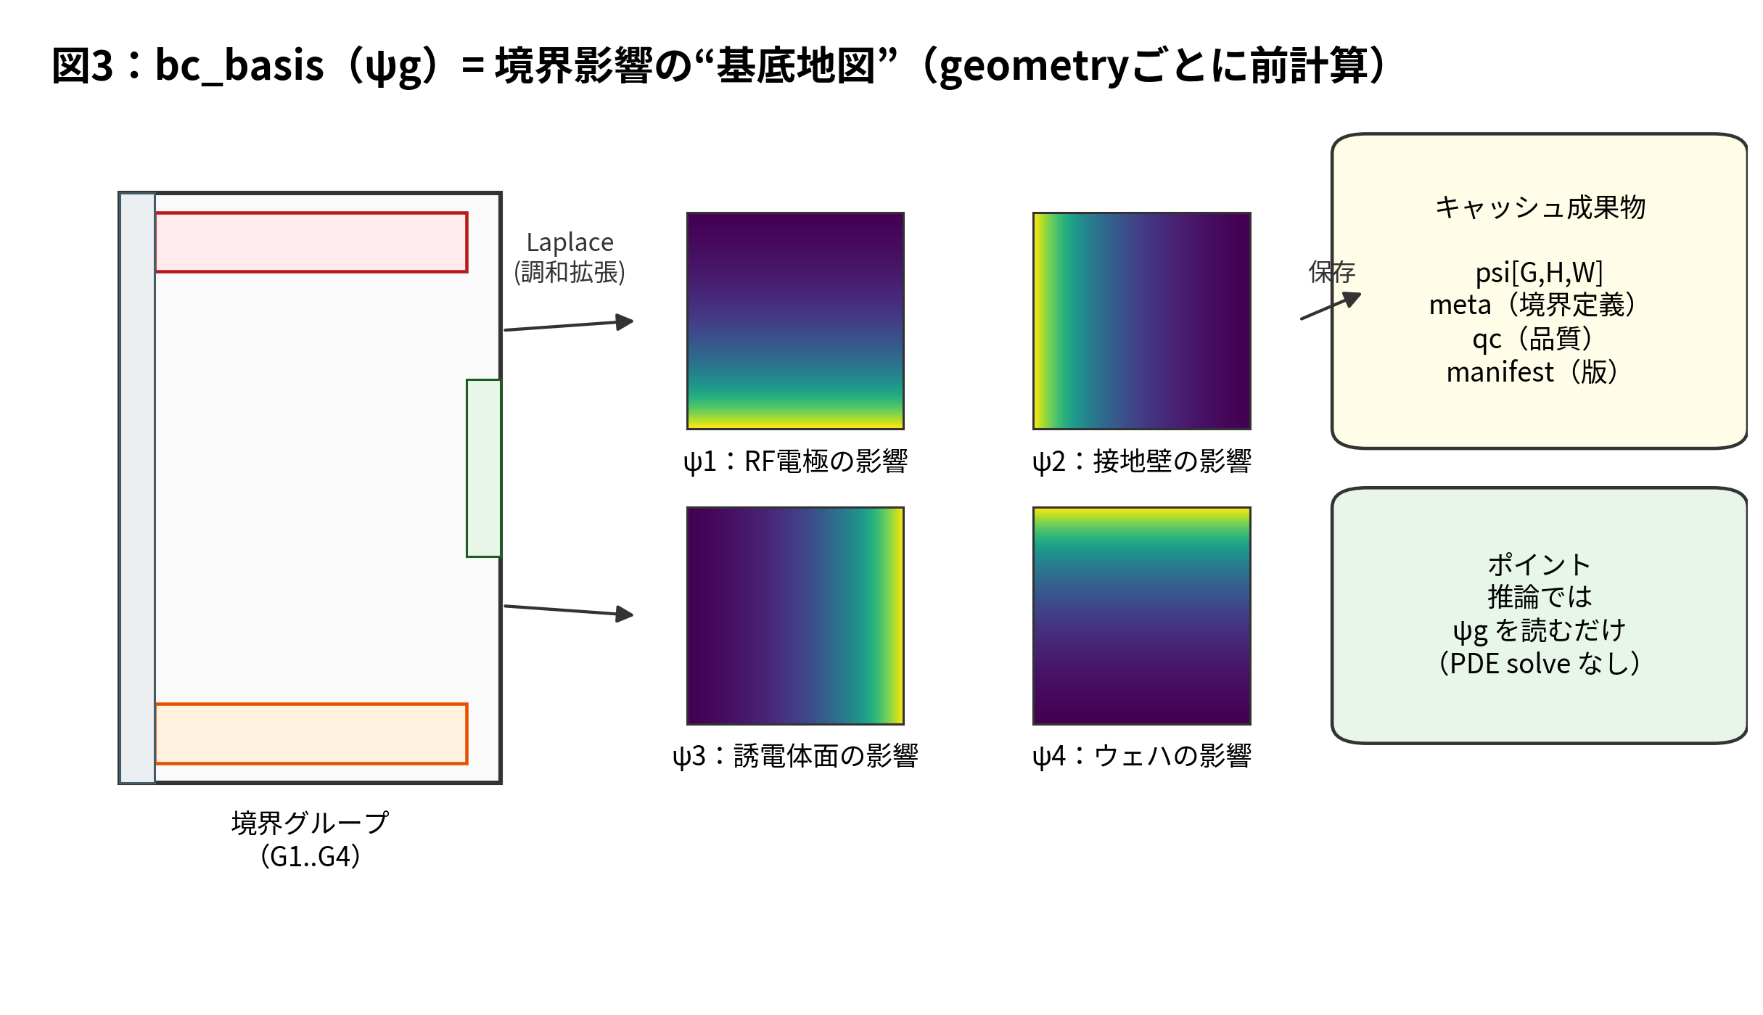
図M：bc_basis（ψg）= 境界影響の基底地図（前計算）
注：図はPNG画像として埋め込み（移動・拡大縮小・トリミング可）。図中テキスト自体の編集が必要な場合は、図形/テキストで再作図できます。

Slide 15
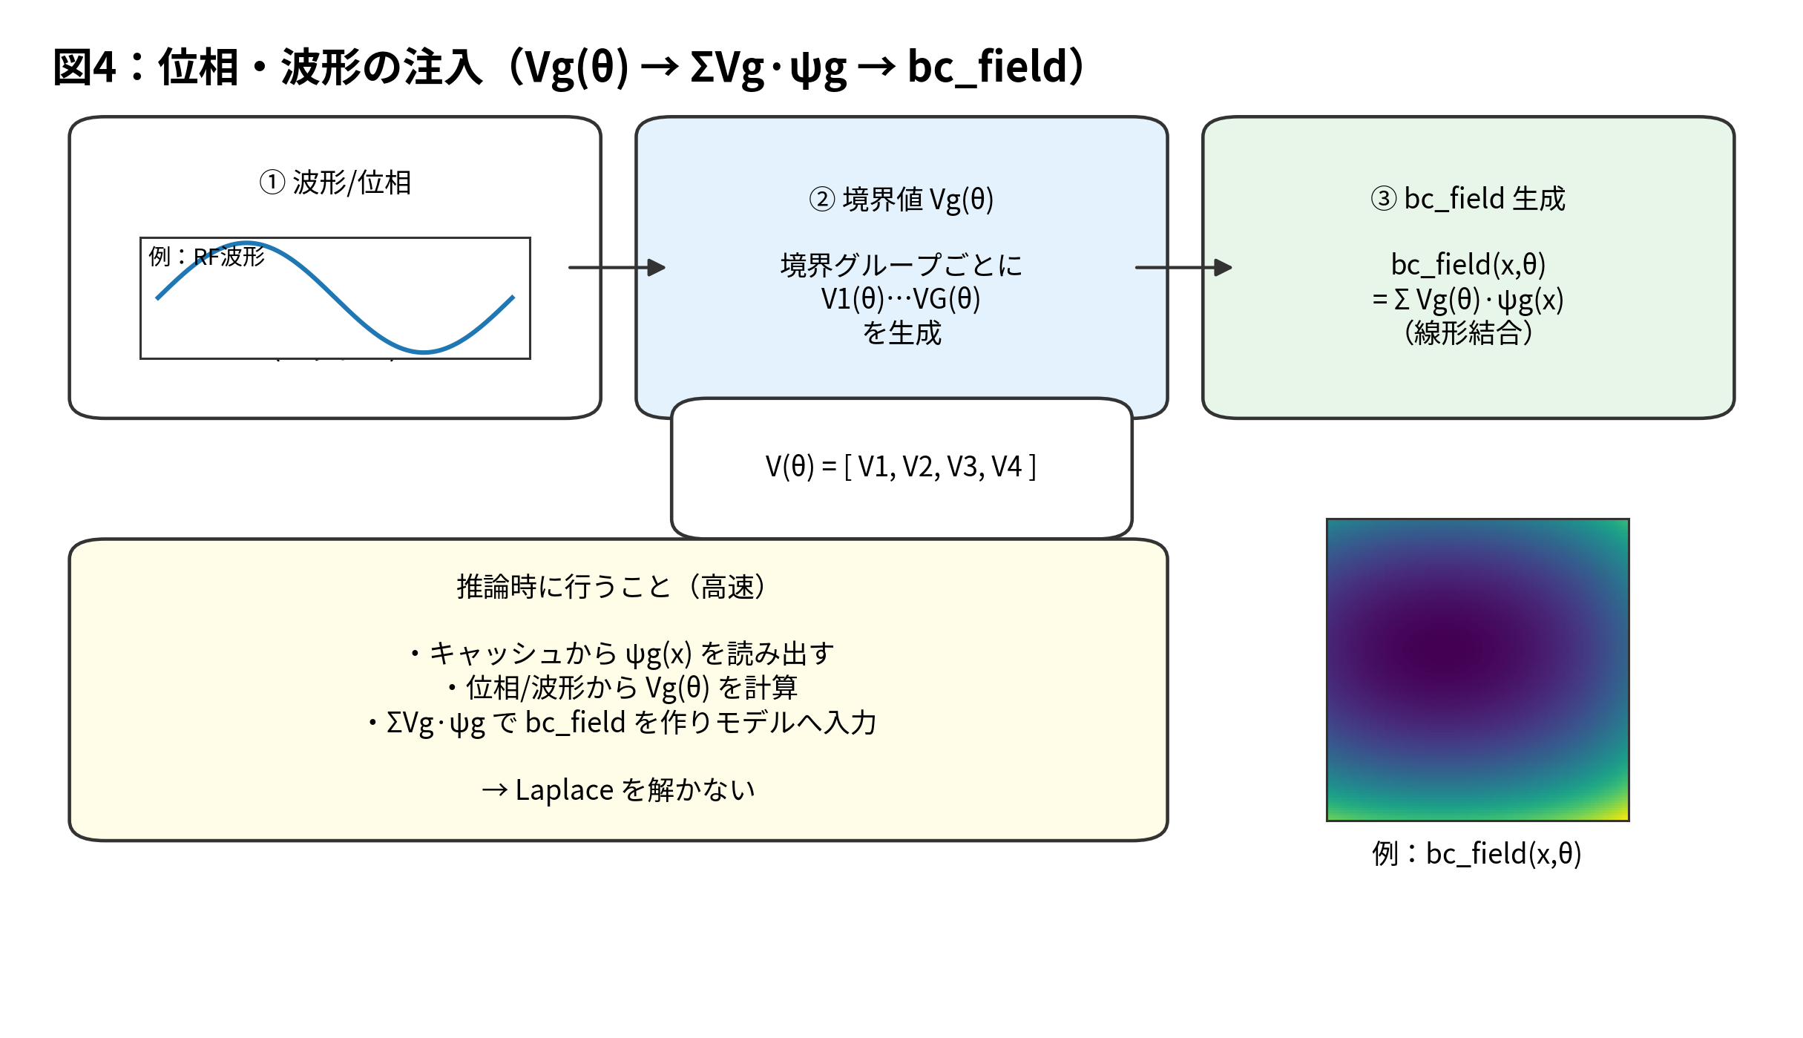
図N：位相・波形注入（Vg(θ)→ΣVgψg→bc_field）
注：図はPNG画像として埋め込み（移動・拡大縮小・トリミング可）。図中テキスト自体の編集が必要な場合は、図形/テキストで再作図できます。

Slide 16
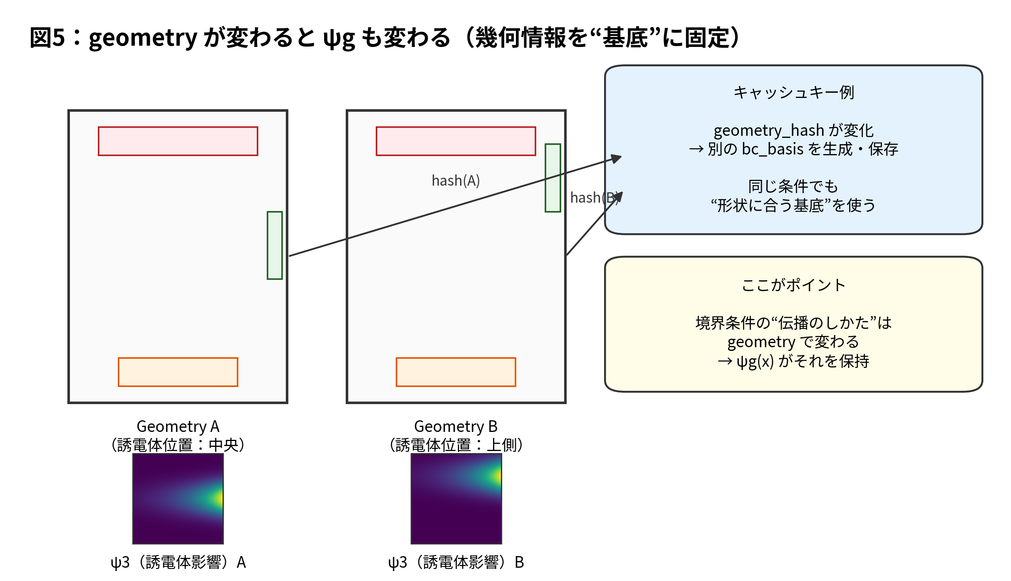
図O：geometryが変わるとψgも変わる（hashで管理）
注：図はPNG画像として埋め込み（移動・拡大縮小・トリミング可）。図中テキスト自体の編集が必要な場合は、図形/テキストで再作図できます。

